Slide 1

VY_32_ INOVACE_ 03_ PŘÍRODOVĚDA 5
Základní škola a Mateřská škola, Potštejn, okres Rychnov nad Kněžnou
OBRATLOVCI
Autor: Mgr.Renata Viktorinová

Slide 2
OBRATLOVCI
OVĚŘENÍ VE VÝUCE: 15.9.2011
PŘEDMĚT: Přírodověda ROČNÍK: 5.
KLÍČOVÁ SLOVA: živočich, třídění živočichů, obratlovci, ryby, obojživelníci, plazi, ptáci, savci
ANOTACE: DUM uceluje poznatky žáků o třídění živočichů podle společných znaků. Upevňuje poznatky o stavbě těla i o životě ryb a obojživelníků. Vede k porovnání jejich vývoje.

Slide 3
Živočichové
Je to pravda? Zdůvodni.
Umí se pohybovat z místa na místo.
Živí se pouze rostlinami.
Všichni mají čtyři končetiny.
Nepotřebují ke svému životu neživou přírodu.
Pohyb živočichům umožňuje získávat potravu i uniknout před nebezpečím.
Všichni mají stejný tvar těla i způsob života.
Vodní živočichové nepotřebují kyslík.

Slide 4
Třídění živočichů
Masožravci
Podle způsobu získávání potravy
Býložravci
Všežravci
Podle stavby těla
BEZOBRATLÍ
OBRATLOVCI
Živočichové, kteří mají páteř. Ta je složena z jednotlivých obratlů.

Slide 5
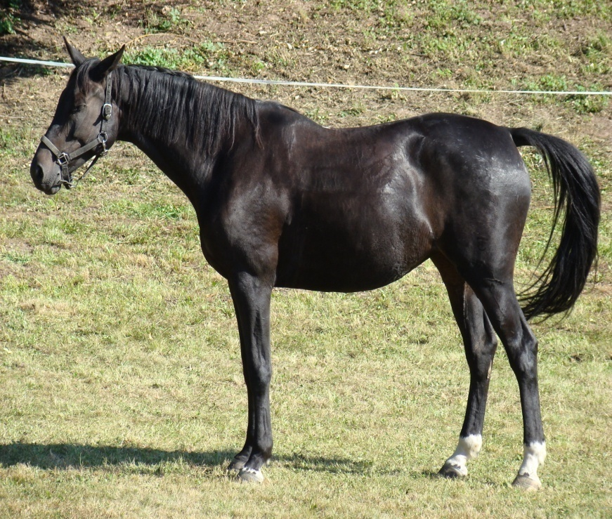
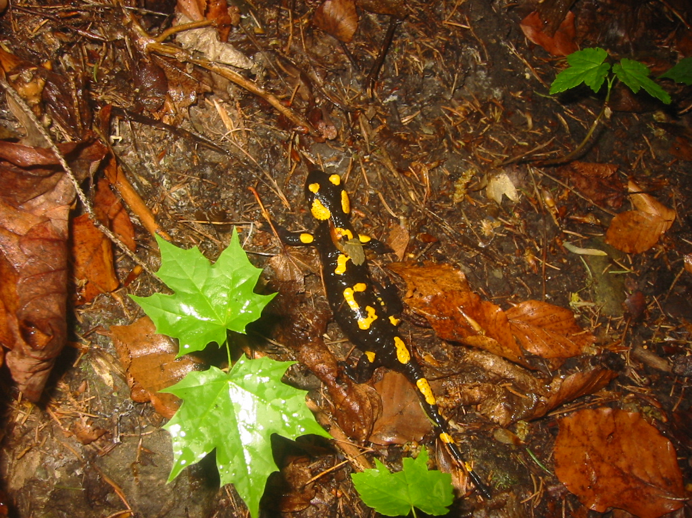
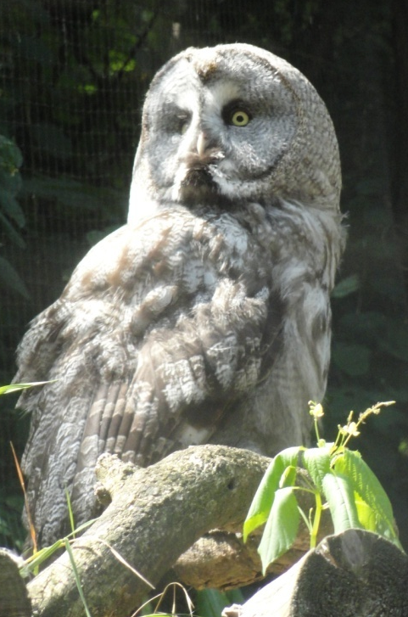
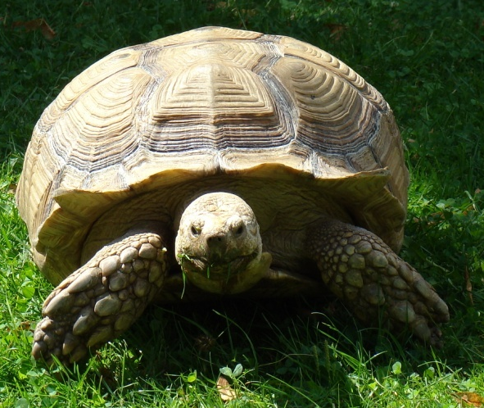
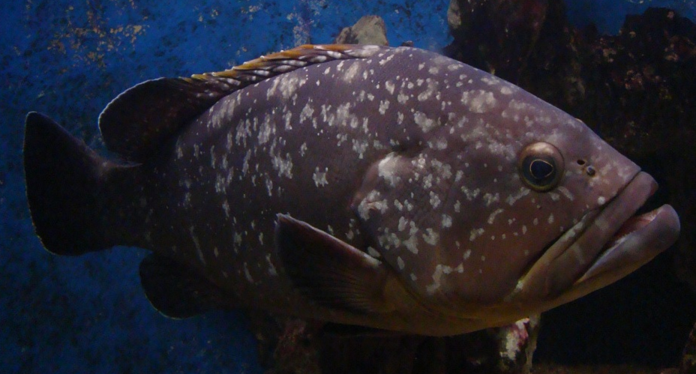
Jak třídíme obratlovce?
RYBY
OBOJŽIVELNÍCI
PLAZI
PTÁCI
SAVCI

Slide 6

Jak poznáš rybu?
Jsem vodní živočich. Moje teplota je závislá na teplotě vody.
K pohybu mi slouží silný ocas zakončený ploutví. Ostatní ploutve udržují moji rovnováhu.
Žábrami dýchám kyslík rozpuštěný ve vodě.
Tělo mám pokryté šupinami.

Slide 7
Doplň neúplné věty:
Ryby se vyvíjejí z _________ .
Samice vypouštějí do vody ________ a samci _________ .
Z části jiker se vylíhnou malé rybky, kterým se říká __________ . Ostatní jsou ________ pro jiné živočichy.
Ryby, které žijí v moři se nazývají __________ .
Rybám v naší republice říkáme ___________ .
vajíček
sladkovodní
jikry
mořské
mlíčí
plůdek
potravou

Slide 8
Ryby sladkovodní Ryby mořské
kapr
koník mořský
mečoun
štika
makrela
pstruh
klaun očkatý
cejn
úhoř
tuňák
sumec
treska

Slide 9
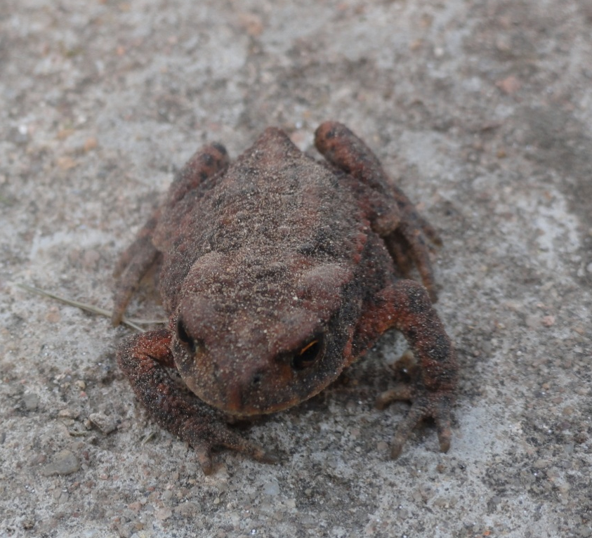
Jak poznáš obojživelníka?
Živím se drobnými živočichy, hlavně měkkýši, pavoukovci a hmyzem. Lovím večer a v noci.
Jako dospělec žiji na souši a dýchám plícemi.
Vajíčka kladu do vody. Moje larvy zde žijí a dýchají žábrami.
Moje tělesná teplota se mění podle teploty okolí.

Slide 10
Přiřadíš popis ke správnému obojživelníkovi?
SKOKAN
ROPUCHA
ČOLEK
MLOK
Jsem žába. Mám mnohem delší zadní končetiny než přední. Pohybuji se především skákáním.
V dospělosti mám podlouhlé tělo a ocas.
Živím se hmyzem, žížalami, drobnými pulci.
Jsem žába. Většinou lezu. Vylučuji na povrch těla výměšek kožních žláz, který je pro drobnější živočichy jedovatý.
V dospělosti mám podlouhlé tělo a ocas. Moje výstražné zbarvení odpuzuje některé živočichy.

Slide 11
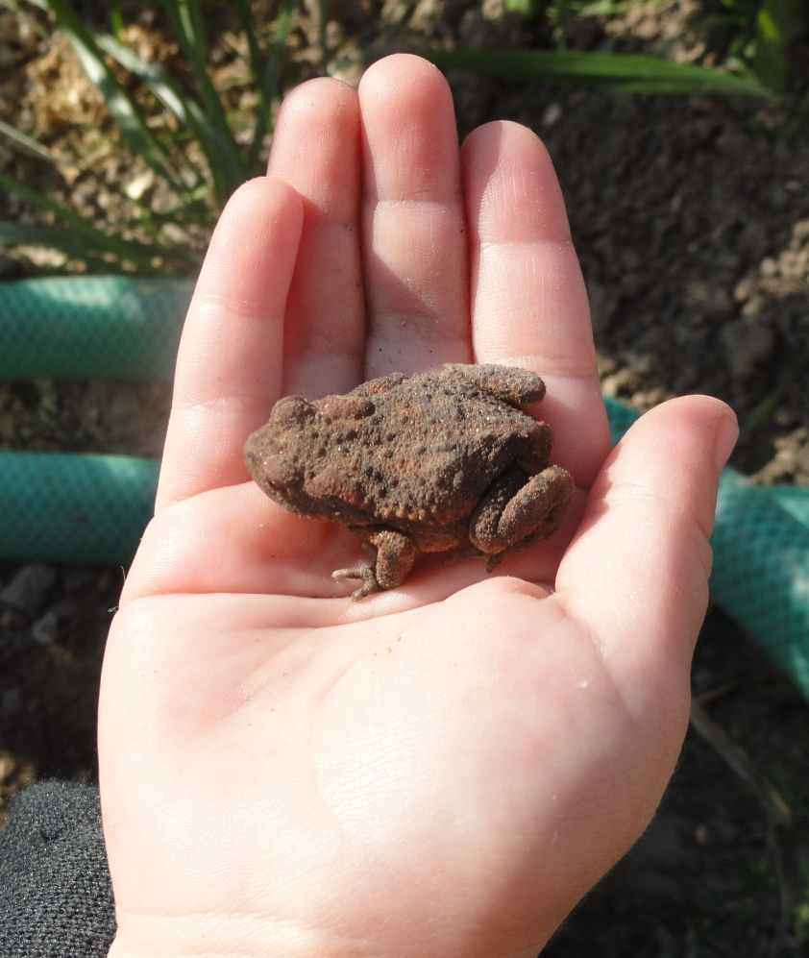
Poznáš tohoto obojživelníka?

Slide 12
Popiš vývoj ryb a obojživelníků:
Kde se vyvíjejí larvy?
Jak se říká jejich larvám?
Vajíčko
Larva
Dospělec
Kde žijí dospělci?

Slide 13
OBRATLOVCI
živočichové, kteří mají páteř (ta je složená z obratlů)
1) RYBY (na těle mají šupiny, dýchají žábrami, pohybují se díky ploutvím, vyvíjejí se z jiker)
2) OBOJŽIVELNÍCI (část života žijí ve vodě – vajíčka, pulci; část života žijí na souši, živí se drobnými živočichy a hmyzem)
3) PLAZI
4) PTÁCI
5) SAVCI

Slide 14
Použité zdroje:
Vlastní fotografie

